Slide 1
Страховое общество «Россия»
Анализ информации

Slide 2
Вводные данные после встречи с клиентом

Slide 3
Заметки:
  Заказчик хочет видеть в ПО - № полиса, QR-code, ФИО
  2500-3000 агентов
  400 полисов на агента = 33 полиса в мес
  1млн полисов в год
  Россия выплачивает 1 млрд в год, 18% мошенничества
  Форма на doforms – ПСО тест 7_5
Направления работы:
  Протокол предварительного предстрахового осмотра (авто и др) – ПСО
  Сам себе аварийный комиссар (а-ля приложение от Согласие)
  Сельхоз-страхование – самое сложное, пока оставляем

Slide 4
Модели:
  1 $ за полис
  N $ за устройство
Ожидаемый результат
  Формально – Работающая форма на смартфоне, по которой заказчик сделает ТЗ.
  По сути – Понять, какую модель ценообразования выгодно использовать нам, привлекательно для клиента.

Slide 5
статистика компании

Slide 6
О компании
Для клиентов открыты 340 филиалов и офисов, работающих в крупнейших городах страны.
Уставный капитал - 2 000 000 000 руб., по состоянию на 25 января 2013 года.
http://www.insur-info.ru/orgsandcomps/23/

Slide 7
О компании
Крупный универсальный страховщик. 64% сборов приходится на автострахование, включая ОСАГО, примерно 5,25% – на ДМС, около 24,7% – на страхование имущества (без транспорта).
http://www.asn-news.ru/company/24
Доля добровольного страхования во всех видах страхования - 55% для «России»
http://rating.rbc.ru/articles/2012/03/23/33599897_tbl.shtml?2012/03/23/33599791

Slide 8
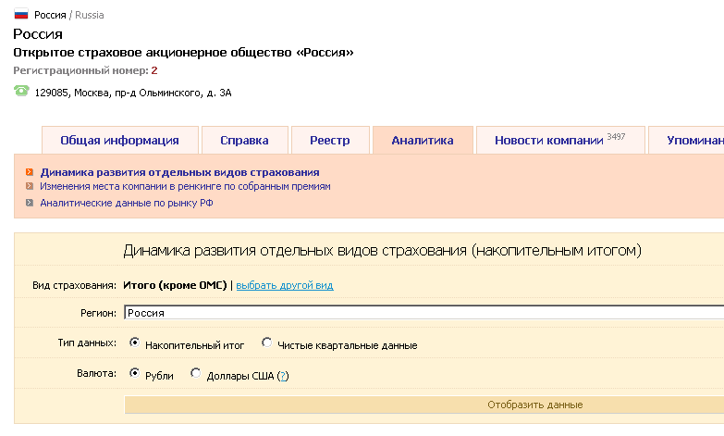
Аналитика
http://www.insur-info.ru/orgsandcomps/23/analytics/

Slide 9
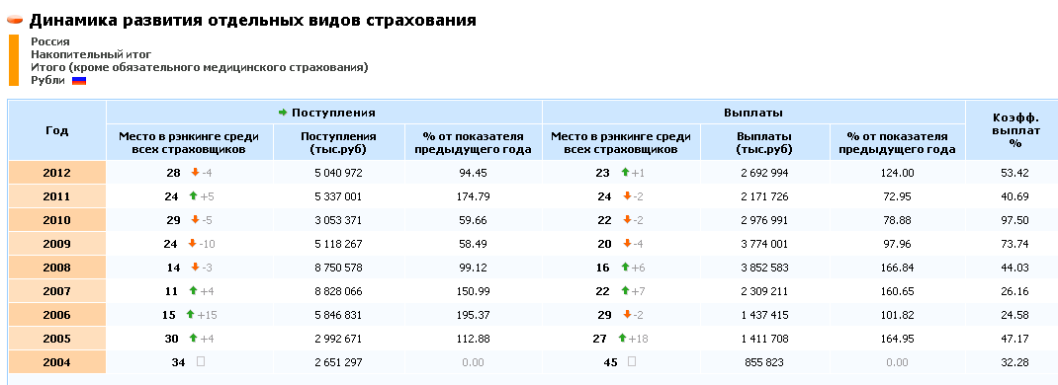
Расчет «премии-выплаты» и источник данных
Год | Премии (тыс руб) | Выплаты (тыс руб) | Коэффициент выплат | Премии - выплаты (тыс руб)
2012 | 5 040 972 | 2 692 994 | 53.42% | 2 347 978
2011 | 5 337 001 | 2 171 726 | 40.69% | 3 165 275
2010 | 3 053 371 | 2 976 991 | 97.50% | 76 380
2009 | 5 118 267 | 3 774 001 | 73.74% | 1 344 266
2008 | 8 750 578 | 3 852 583 | 44.03% | 4 897 995
2007 | 8 828 066 | 2 309 211 | 26.16% | 6 518 855
2006 | 5 846 831 | 1 437 415 | 24.58% | 4 409 416
2005 | 2 992 671 | 1 411 708 | 47.17% | 1 580 963
2004 | 2 651 297 | 855 823 | 32.28% | 1 795 474

Slide 10
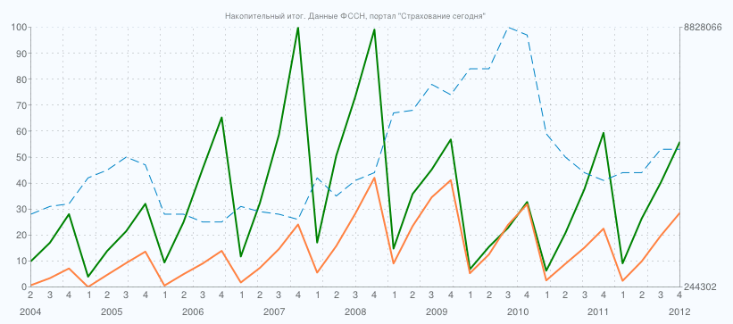

Накопительный итог поступлений и выплат

Slide 11
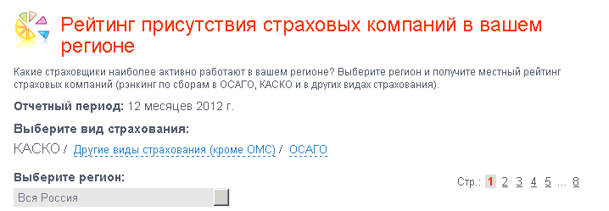
Рейтинг присутствия «России» - КАСКО, 12 мес 2012 год
http://www.asn-news.ru/ranking

Slide 12
Рейтинги страховых компаний
Рейтинг страховых компаний России. Итоги 2011 года
http://rating.rbc.ru/article.shtml?2012/03/23/33599897
Крупнейшие страховые компании России по добровольным видам страхования в 2011 году
http://rating.rbc.ru/articles/2012/03/23/33599897_tbl.shtml?2012/03/25/33600473

Slide 13
Направления работы с клиентом

Slide 14
Предварительный предстраховой осмотр
Правила оформления КАСКО и предстраховой осмотр
http://cascotabasco.ru/questions/oformlenie-kasko/poryadok-oformleniya-polisa/
Что должно быть указано в полисе КАСКО?
http://cascotabasco.ru/questions/oformlenie-kasko/kak-vyglyadit-polis-kasko/

Slide 15
Аварийный комиссар
Аварийный комиссар — юридическое лицо или частный предприниматель, который устанавливает причины, характер и размеры убытка при наступлении страхового случая. В его задачи входит определение соответствия свершившегося неблагоприятного события критериям страхового случая, который указан в договоре страхования. Аварийный комиссар устанавливает, попадает ли данный страховой случай в период страхования, произошел ли он на территории, охваченной договором страхования, а также устанавливает полноту соответствия объекта страхования и объекта, с которым связаны убытки, предъявляемые к оплате страховщику. Аварийный комиссар составляет аварийный сертификат, на основании которого страховщик принимает решение об оплате или отклонении претензий страхователя. Имя и координаты аварийного комиссара обычно указываются в страховом сертификате или полисе.
Функции аварийного комиссара
  Выполняются следующие основные работы:
  изучение обстоятельств произошедшей аварии;
  осмотр места аварии и составление Акта осмотра места аварии;
  анализ материалов расследования обстоятельств и причин аварии, подготовленных Государственной комиссией по техническому расследованию причин аварии на опасном производственном объекте;
  анализ смет на ремонтно-восстановительные работы;
  оценка ущерба причиненного аварией и стоимости ремонтно-восстановительных работ;
  выводы о признании/непризнании аварийного события страховым.
http://www.proffit.ru/strahkomp.html

Slide 16
Расчет стоимости по

Slide 17
Данные от клиента
Кол-во полисов в год - 1млн полисов в год
Кол-во агентов - 2500-3000 агентов
Сколько агент приносит в мес - 400 полисов на агента = 33 полиса в мес на агента

Slide 18
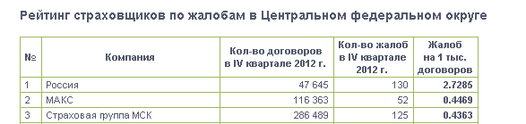
Количество выданных полисов «Россия»
47 645 за 4й квартал 2012, то есть около 190 580 полисов за 2012 год
http://www.asn-news.ru/news/38550

Slide 19
Средняя стоимость полиса Каско
Средняя стоимость полиса каско составила 60,2 тыс. руб. (янв-апр 2012) http://www.sravni.ru/novost/2012/5/21/srednjaja-stoimost-polisa-kasko-sostavila-602-tys-rub/

Slide 20
Выводы по модели ценообразования
В процессе
  См Excel-файл, вкладка «Ценообразование»

Slide 21
Из форума
По ОСАГО хватит человек 50 в год на первое время (на 1 агента) - http://forum.akado.ru/index.php/topic/50904-страховые-агенты-кто-они/

